Slide 1
Medlemsverving
«Hvorfor skal jeg være medlem av Diabetesforbundet?»

Slide 2
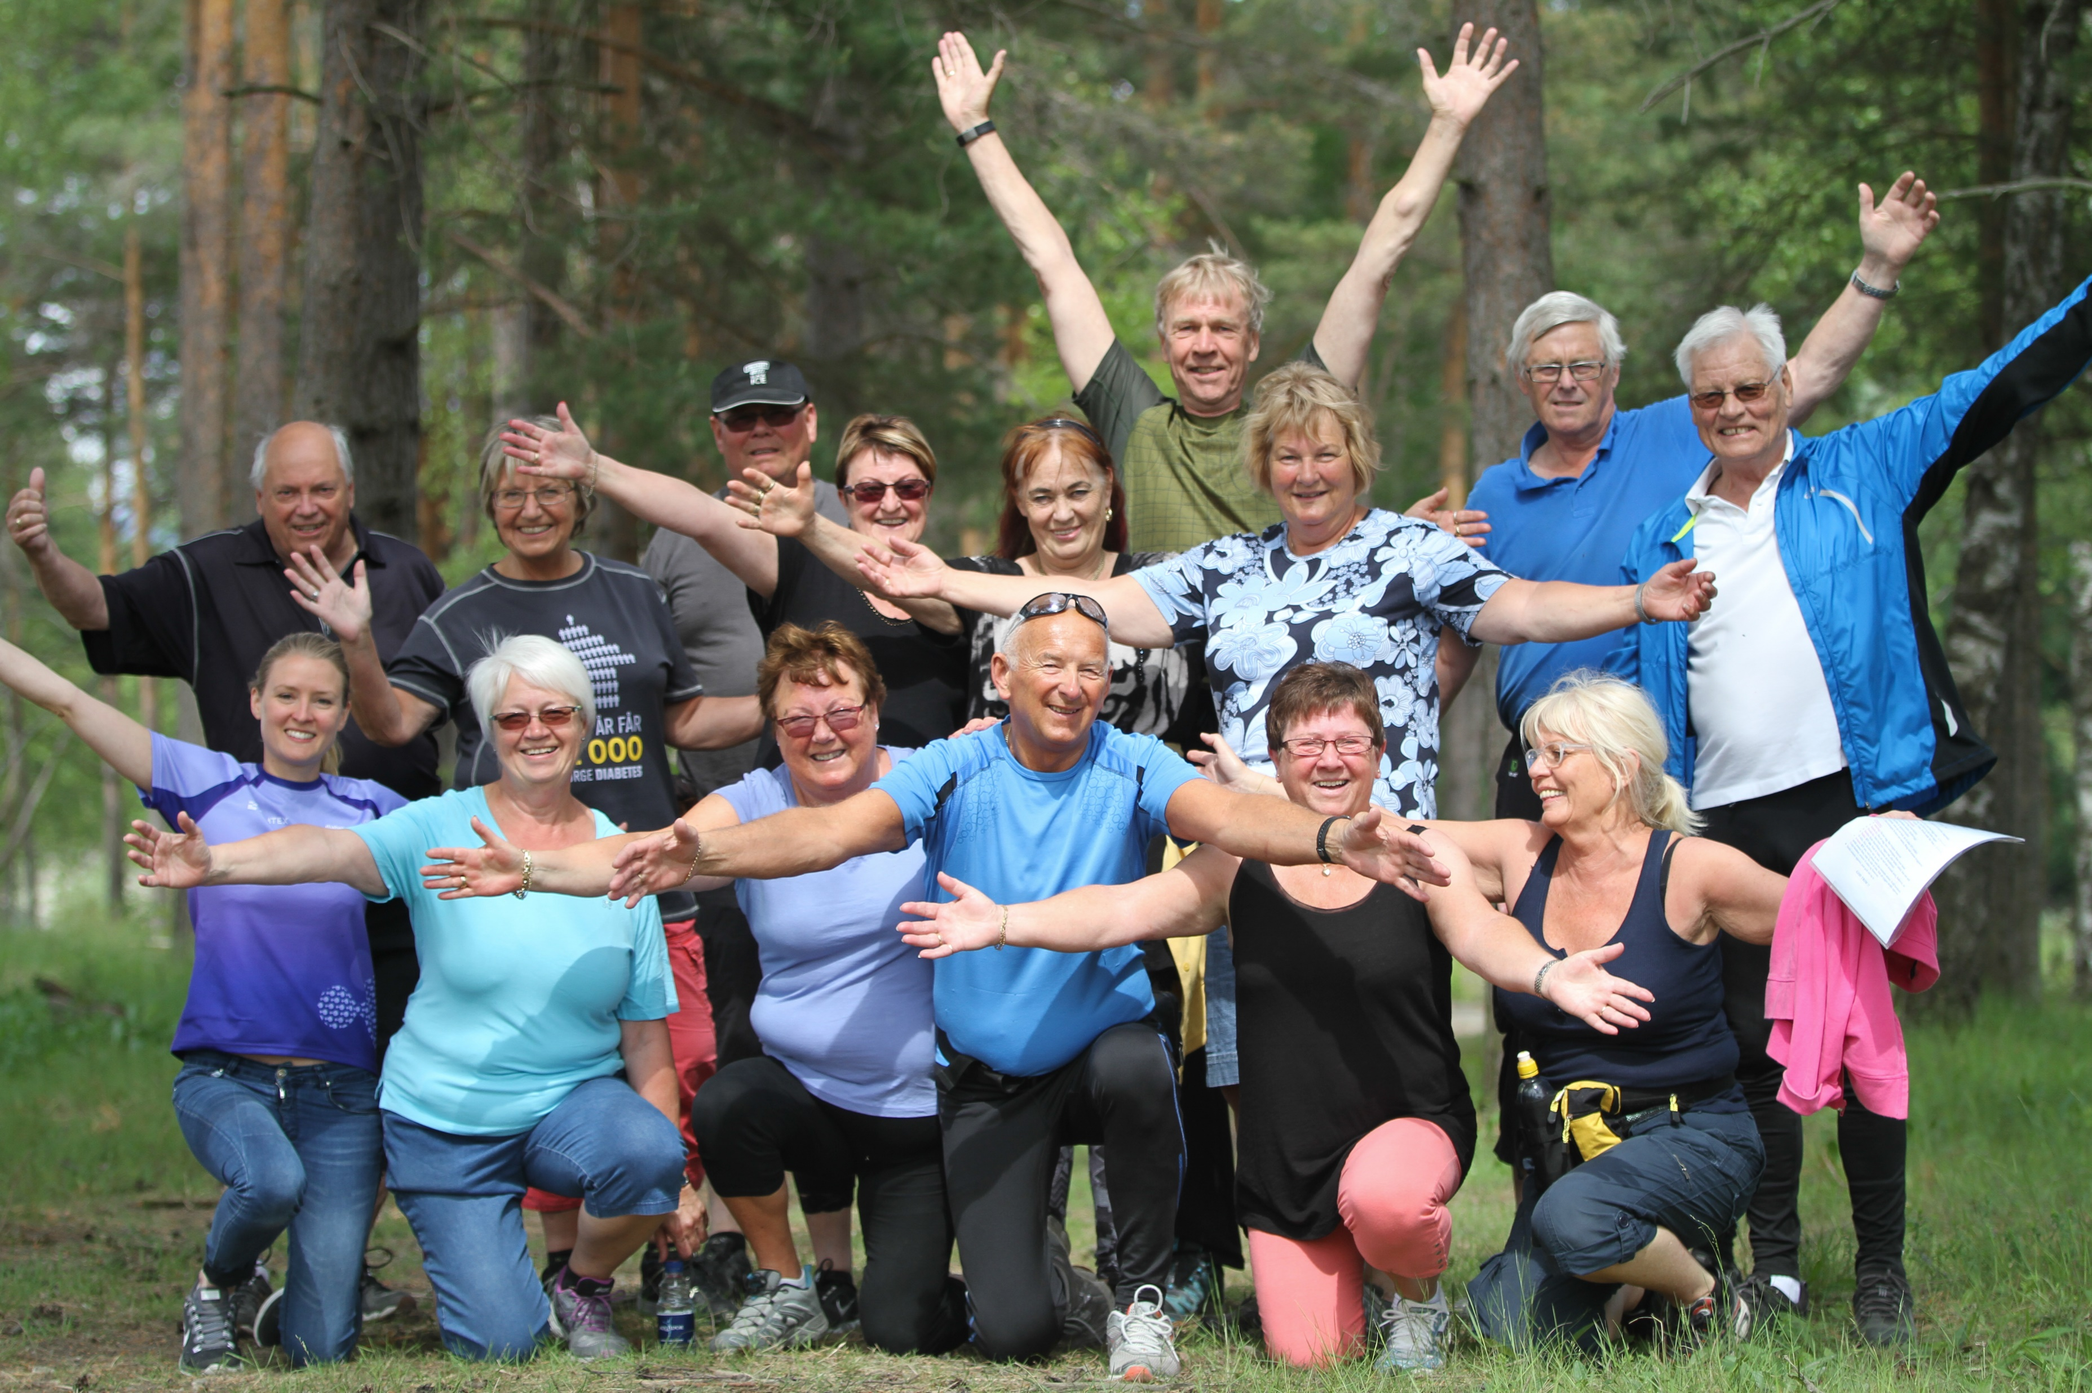
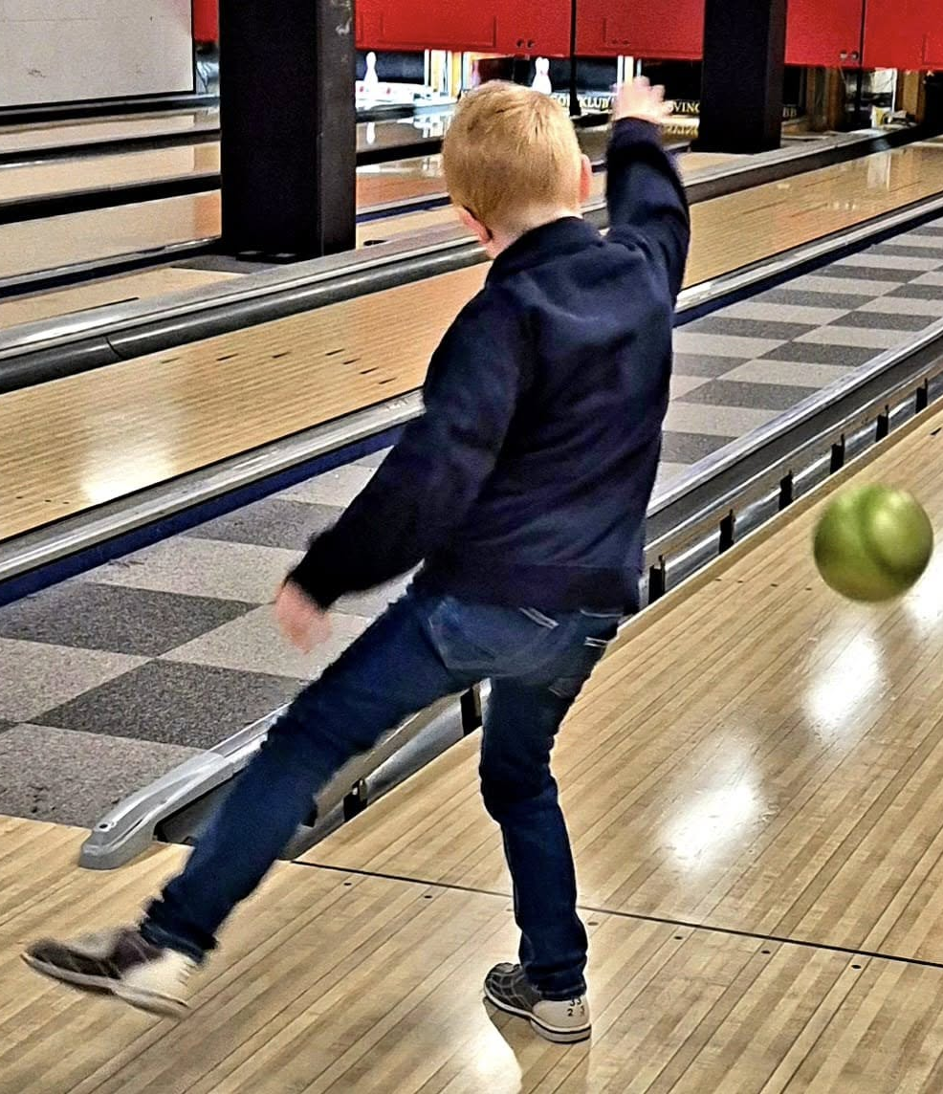
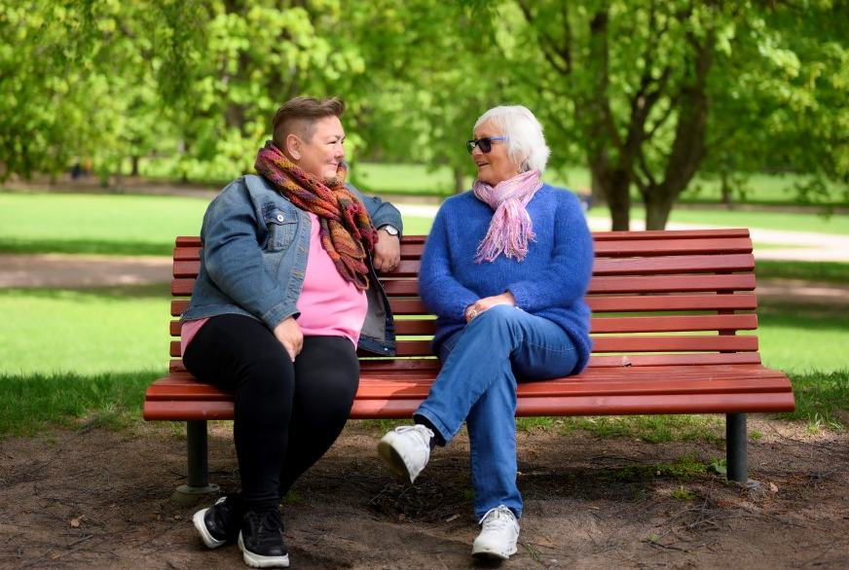
1. Lokale arrangementer og et lokalt støtteapparat
Vi har et stort tillitsvalgtapparat, med over 100 lokallag fra Finnmark i nord til Agder i sør.
Lokallagene tilbyr blant annet:
Kurs og foredrag fra erfarne fagpersoner, om for eksempel legemidler, rettigheter og psykologi.
Trenings- og motivasjonsgrupper
Personlig støtte som likepersoner
Samlinger og aktiviteter for både voksne og barn, fra bowlingkvelder til større samlinger

Slide 3
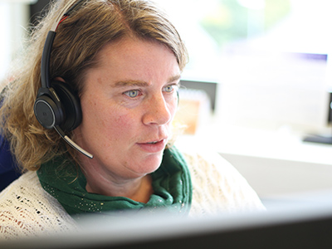
2. Annen hjelp til å mestre livet med diabetes
Diabeteslinjen – vår rådgivingslinje der du kan spørre om alt om diabetes på telefon, chat eller i nettskjema
Egen ungdomsorganisasjon, Ungdiabetes
Nasjonale arrangementer for unge, som sommerleir og Diaweekend.

Slide 4
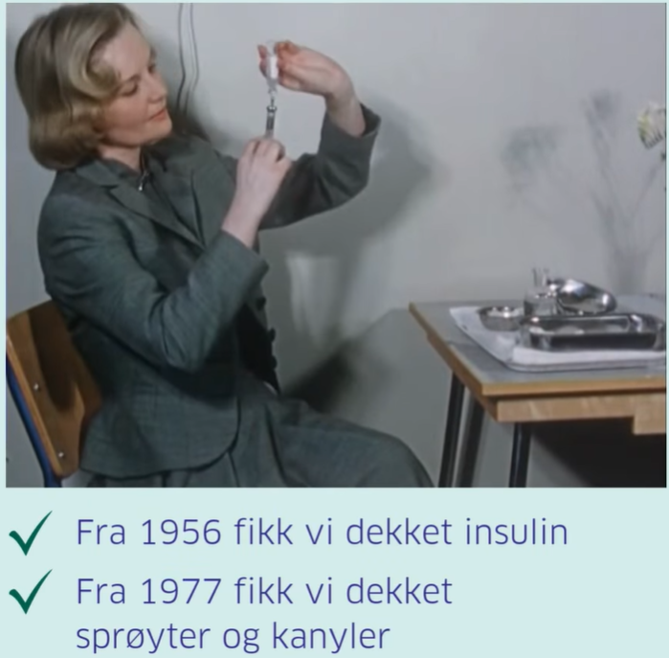
3. Innflytelse og påvirkningskraft i saker som er viktige for deg med diabetes
I 2023 rundet Diabetesforbundet 75 år – og gjennom disse årene er mye oppnådd. Viktige saker Diabetesforbundet har kjempet fram er for eksempel insulin, sprøyter og kanyler på refusjon, og retten til å ta sertifikatet og kjøre bil.
I dag lever vi en tid der diabetesbehandlingen er under sterkt press på grunn av eldrebølgen og innstramminger i helsebudsjetter. Da er Diabetesforbundet viktigere enn noen gang, og vi har en sterk stemme – både beslutningstakere og helsepersonell lytter til oss.

Slide 5
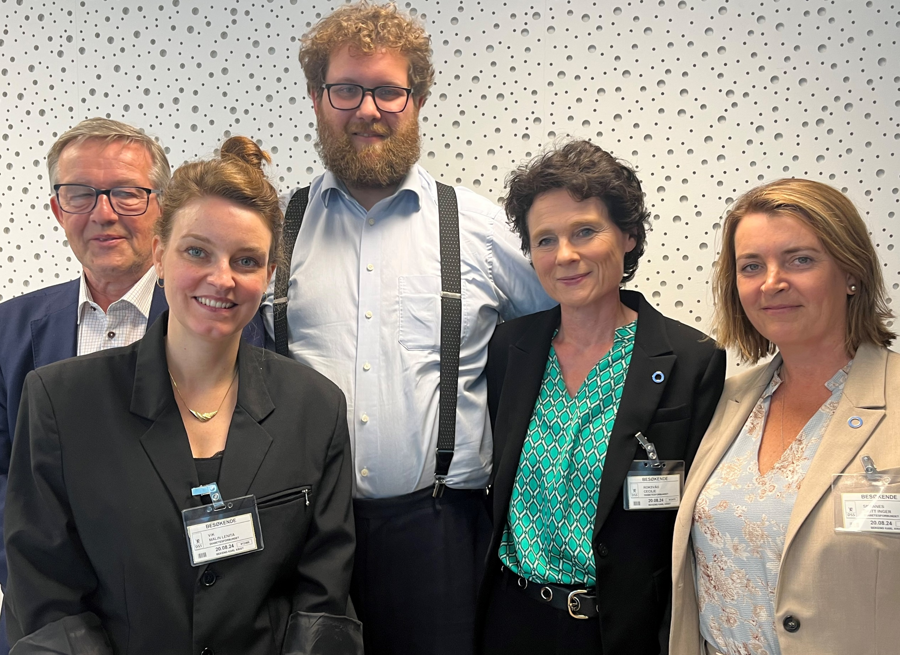
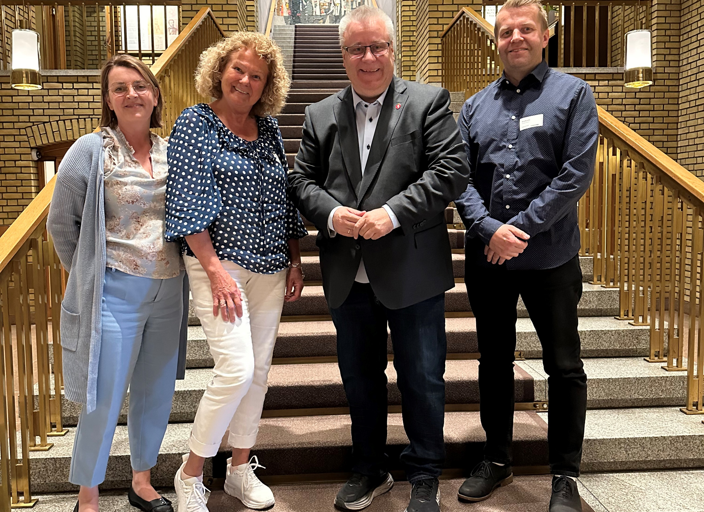
Vi møter politikere og helsemyndigheter
Vi samarbeider med andre organisasjoner om viktige saker, som fothelse
Vi gir innspill til nasjonalt statsbudsjettet og Nasjonal diabetesplan
Vi stiller spørsmål om og deltar i debatter om CGM-innstramminger, legemidler på blå resept og tilgangen på Ozempic
Vi har et stort nettverk av kontakter innen fagmiljøet og er tilknyttet en rekke erfarne fagpersoner.
Vi bidrar til forskning på diabetes og til opplæring av helsepersonell.

Slide 6
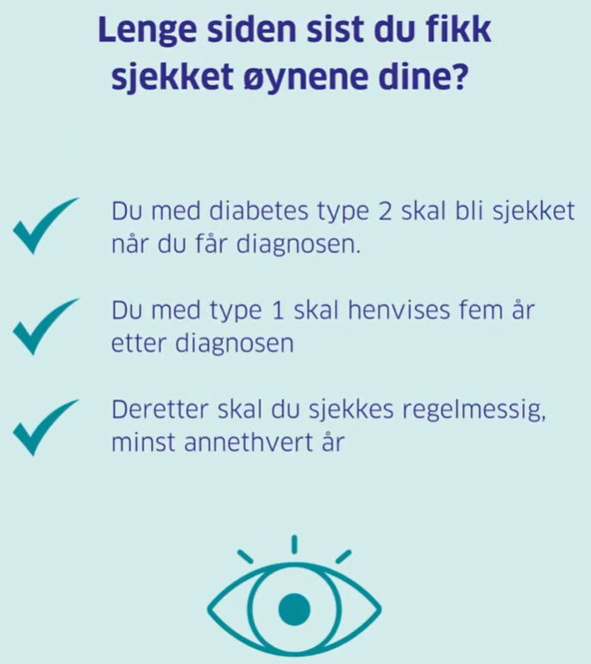
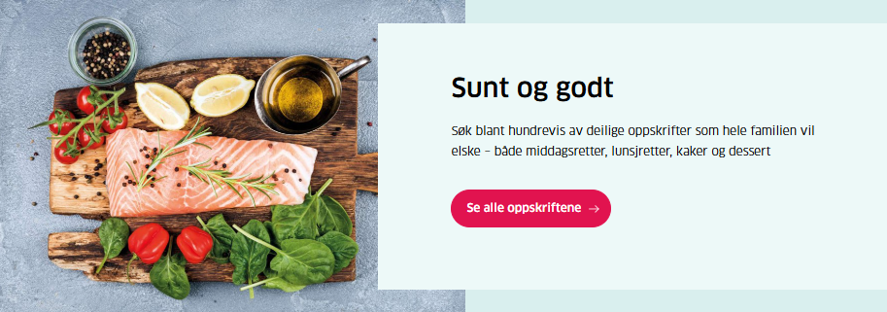
5. Råd og informasjon om diabetes
Bladet Diabetes fire ganger i året
Aktuelle saker og faktaartikler på diabetes.no, nettkurs, oppskrifter og aktivitetsråd
Daglige oppdateringer med råd, nyheter, inspirasjon og video på Facebook, Instagram og YouTube.
Webinarer om temaer som kosthold, legemidler og psykisk helse.

